Slide 1

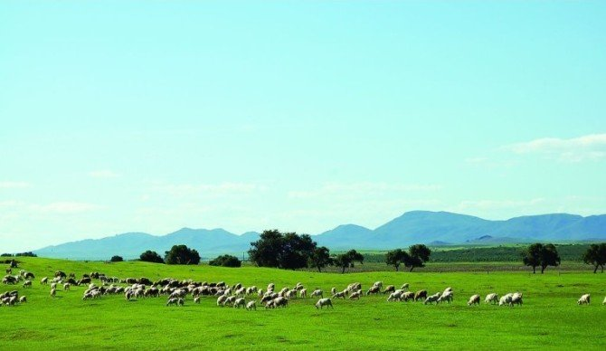
坡造镇中心小学 黄青莲
草原

Slide 2

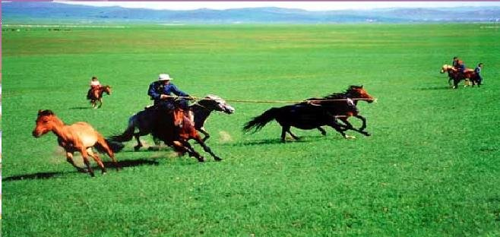

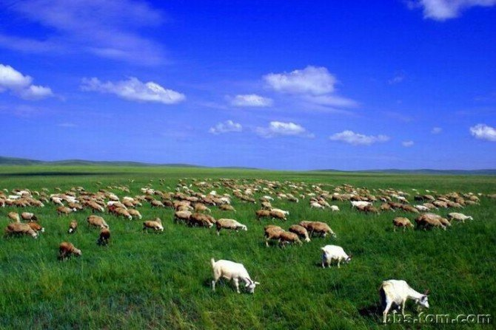
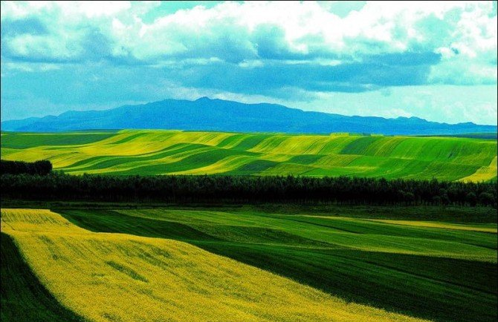
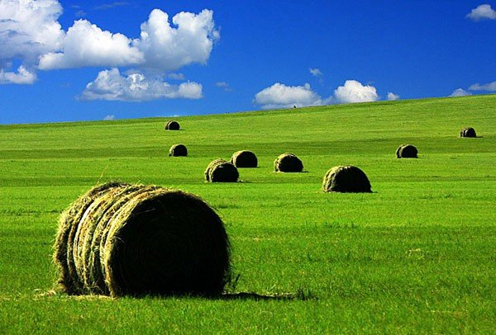
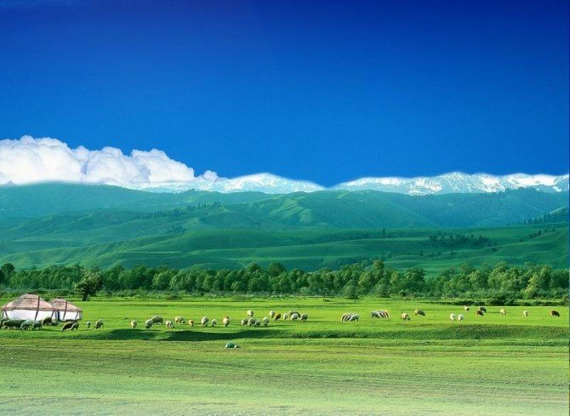
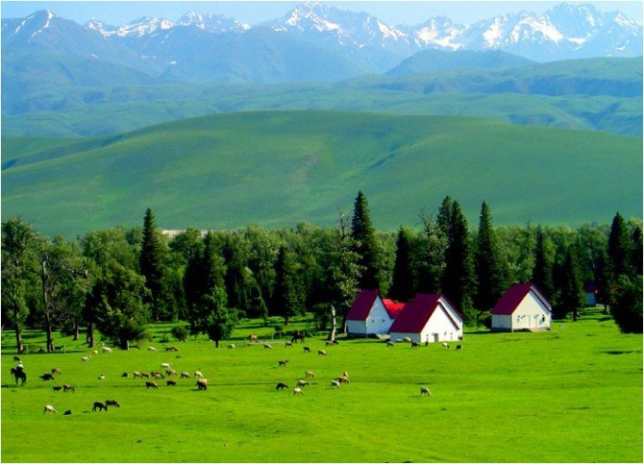
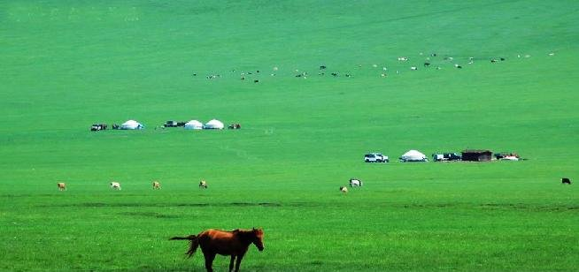
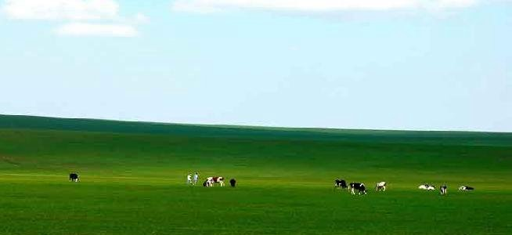
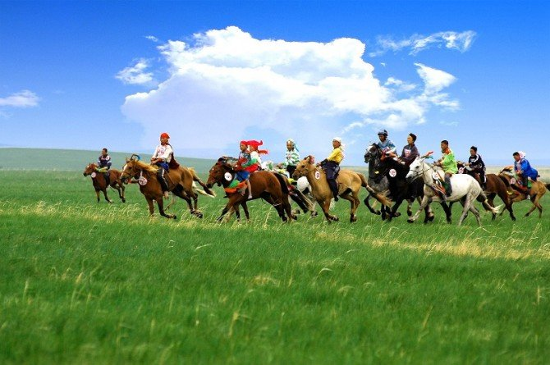
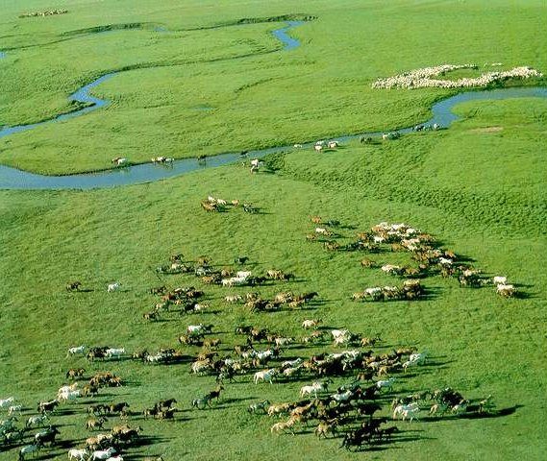

领你看草原

Slide 3

初读课文，感知草原
边读边想：草原给你留下什么印象？
美

Slide 4
品读课文，体会草原美
草原景色美在哪儿？你是从哪些语句感受到的，请自读画出有关句子，想想自己怎样从中感受到美？

Slide 5
那里的天比别处的更可爱，空气是那么清新，天空是那么明朗，使我总想高歌一曲，表示我满心的愉快。

Slide 6
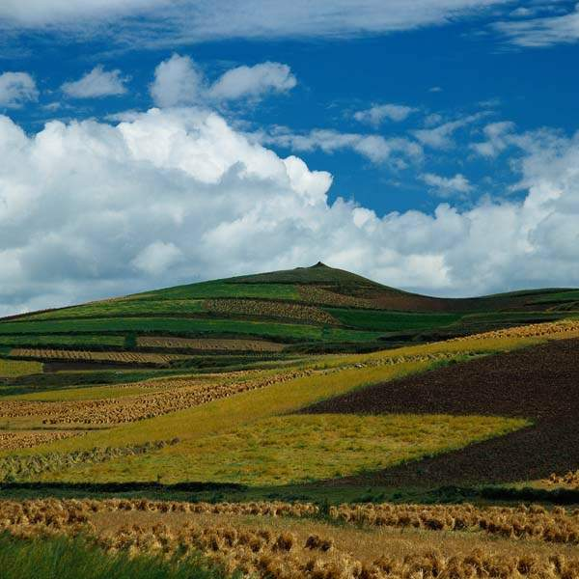
草原的天空

Slide 7

在天底下
而并不茫茫。
一碧千里
四面都有小丘，平地是绿的，小丘也是绿的。

Slide 8
品读课文，体会草原美
羊群一会儿上了小丘,一会儿又下来,走到哪里都像给无边的绿毯绣上了白色的大花。

Slide 9
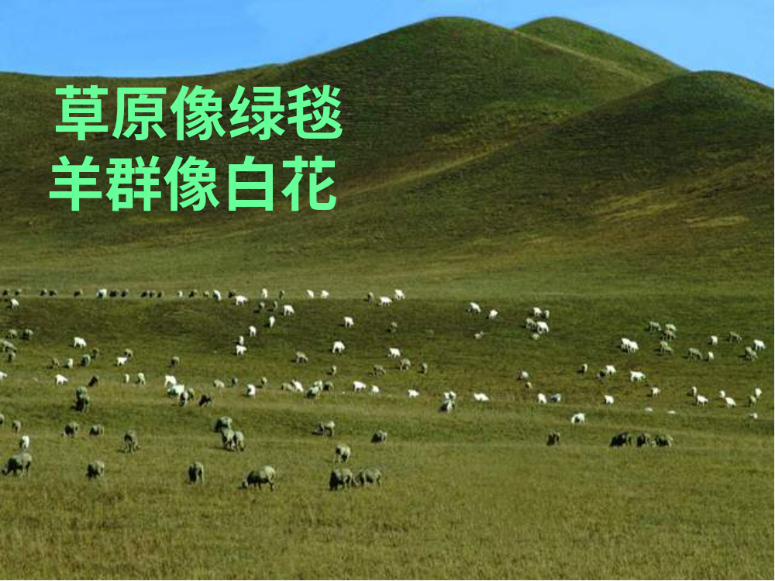

Slide 10
品读课文，体会草原美
那些小丘的线条是那么柔美，就像只用绿色渲染，不用墨线勾勒的中国画那样，到处翠色欲流，轻轻流入云际。
那些小丘的线条是那么柔美，就像只用绿色渲染，不用墨线勾勒的中国画那样，到处翠色欲流，轻轻流入云际。

Slide 11
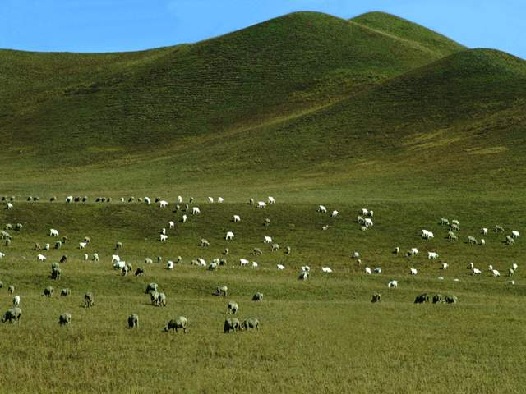
小丘柔美

Slide 12
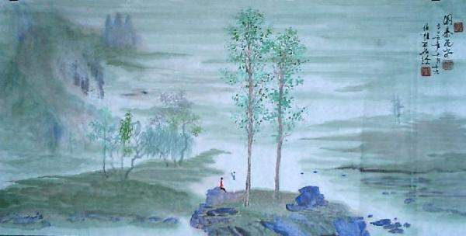
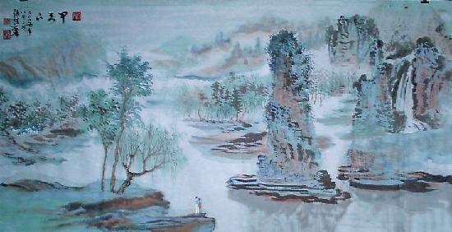
中国画

Slide 13
人
陶
醉
了
这种境界，既使人惊叹，又叫人舒服，既愿久立四望，又想坐下低吟一首奇丽的小诗。

Slide 14
马
牛
也
陶
醉
了
连骏马和大牛都有时候静立不动，好像回味着草原的无限乐趣。

Slide 15
自主阅读，感受人美
想想作者从哪几方面写了草原人热情好客？
欢迎远客
亲切相见
热情款待
联欢话别

Slide 16
自主阅读，感受人美
大家的语言不同，心可是一样。握手再握手，笑了再笑。你说你的，我说我的，总的意思是民族团结互助。
蒙汉情深何忍别，天涯碧草话斜阳。

Slide 17
拓展延伸，感情升华
看到了美丽的草原，又受到了内蒙古人民的盛情款待，此时你有什么话要说？

Slide 18


Slide 19



谢谢指导

